Slide 1

DISEÑO GEOMÉTRICO DE CARRETERAS
YULIETH PÉREZ HERNANDEZ

Slide 2

DISEÑO GEOMÉTRICO DE CARRETERAS
YULIETH PÉREZ HERNANDEZ
INGENIERO CIVIL - UNIVERSIDAD DE CARTAGENA ESP. EN VIAS TERRESTRES - UNIVERSIDAD DE CARTAGENA

Slide 3
CONTENIDO
Aspectos generales
Definiciones, características y clasificación carreteras.
de las
Etapas para la construcción de una carretera, selección de la ruta, trazado de la línea de pendiente, velocidad.
Alineamiento horizontal: Curvas circulares simples, compuestas y de transición.
Peralte y curvatura, sobreancho, estabilidad en las curvas y entretangencias
Distancias de visibilidad.
Alineamiento vertical: Generalidades, pendientes; curvas verticales.
Cubicación: línea roja, estacas de chaflán y de ceros. áreas de las secciones transversales; determinación de volúmenes.
Obras de movimiento de tierras.

Slide 4
BIBLIOGRAFIA
Manual de Diseño Geométrico INVIAS
CÁRDENAS GRISALES, JAMES.
Diseño geométrico de Carreteras - Tercera Edición.
BRAVO, PABLO EMILIO, Trazado
y localización de carreteras, Editorial Carvajal.
AGUDELO, JHON. Diseño geométrico de vías.

Slide 5
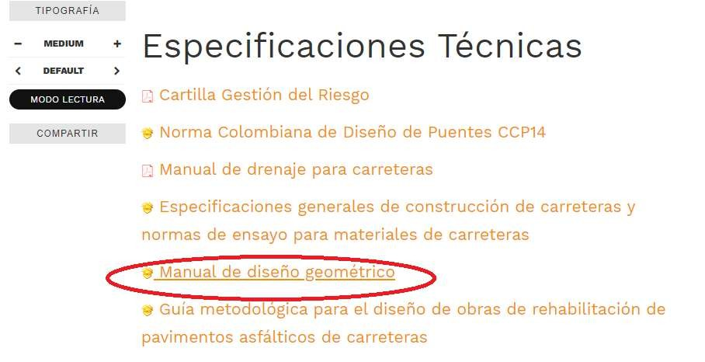
BIBLIOGRAFIA

Slide 6
DISEÑO GEOMÉTRICO DE CARRETERAS

Slide 7
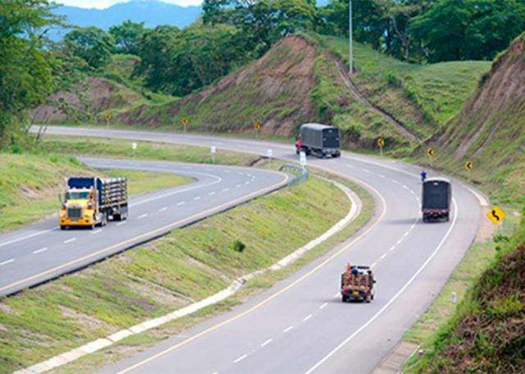
CONCEPTOS BASICOS
CARRETERA

Slide 8
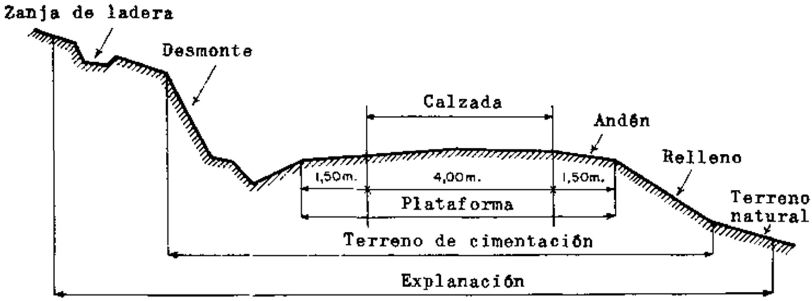
DISEÑO GEOMÉTRICO
Elementos carretera.
físicos
de la
operación
Condiciones de de los vehículos.
Características del terreno.

Slide 9
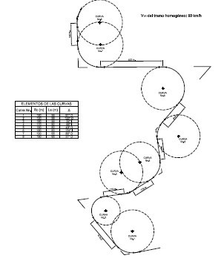
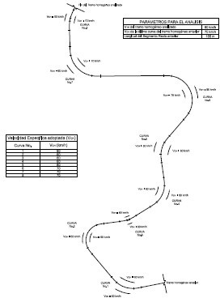
ESQUEMA FINAL DEL TRAZADO
10

Slide 10
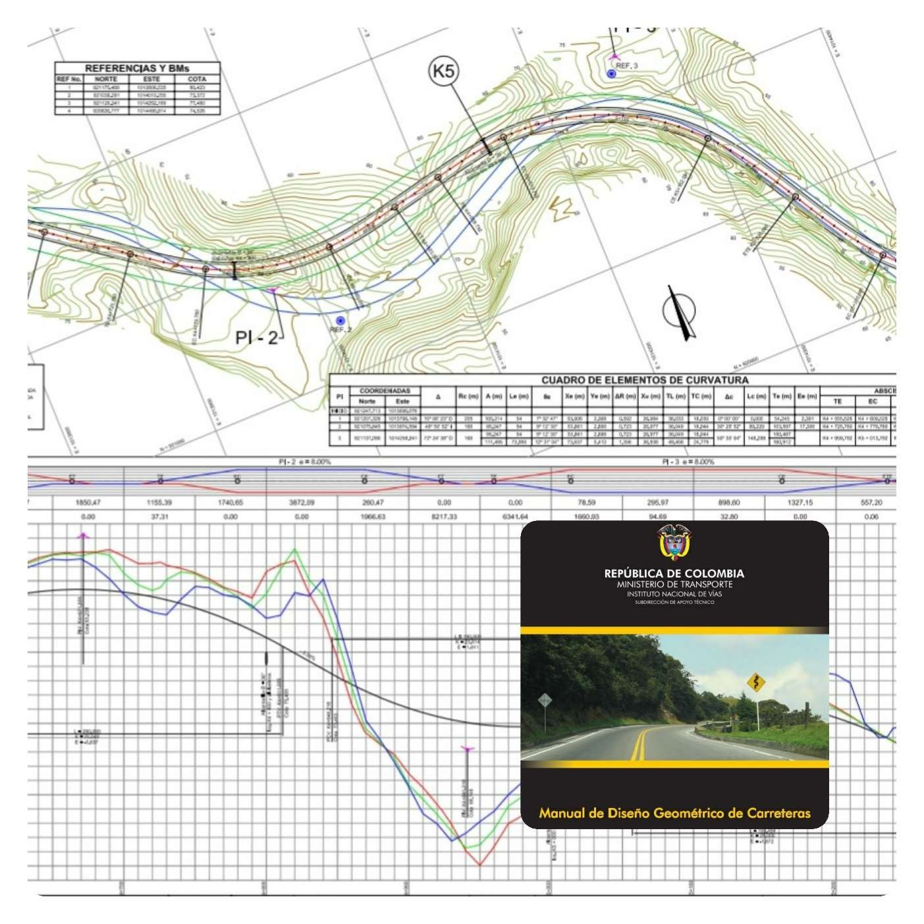
DISEÑO GEOMÉTRICO

Slide 11
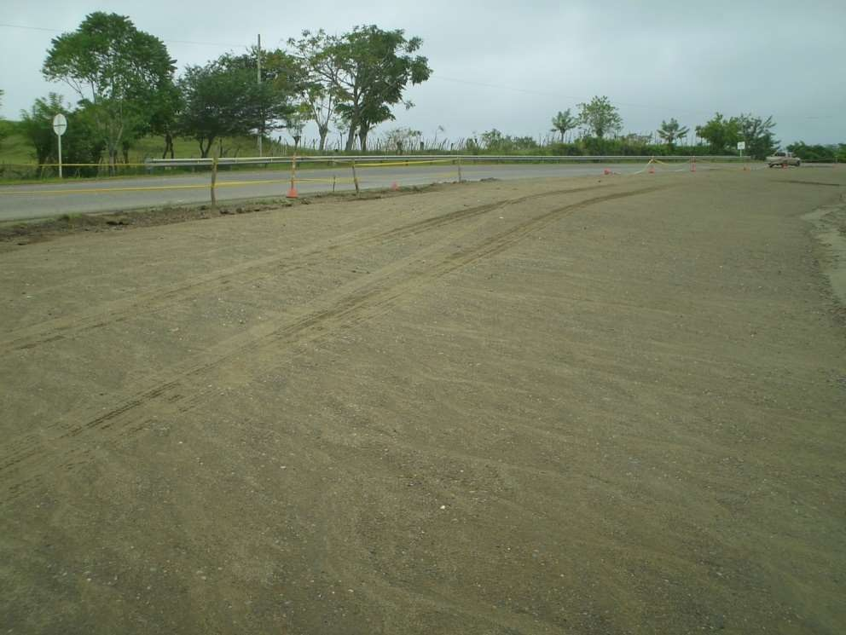
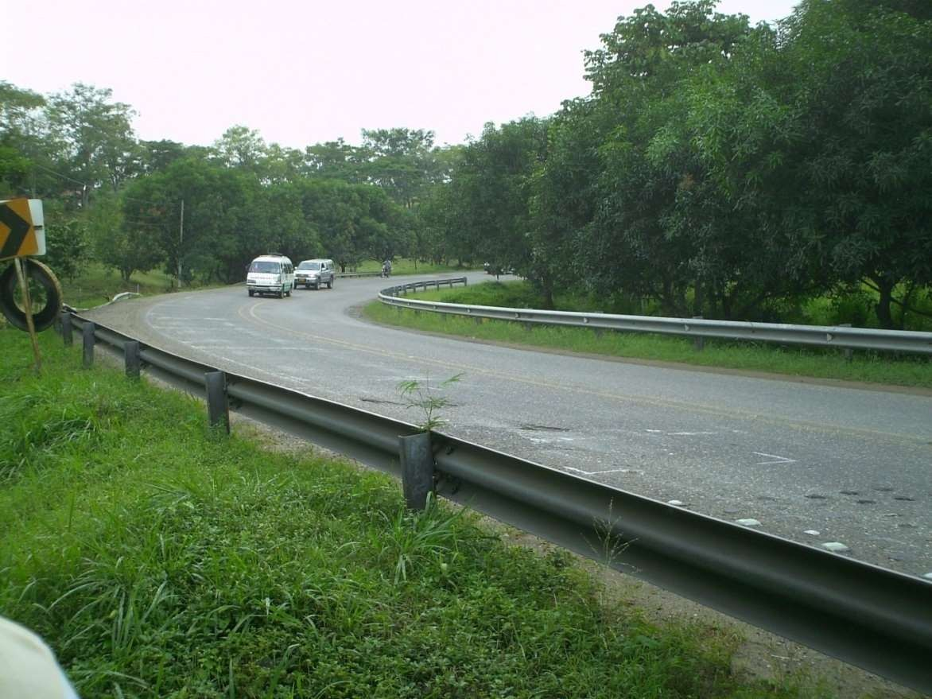
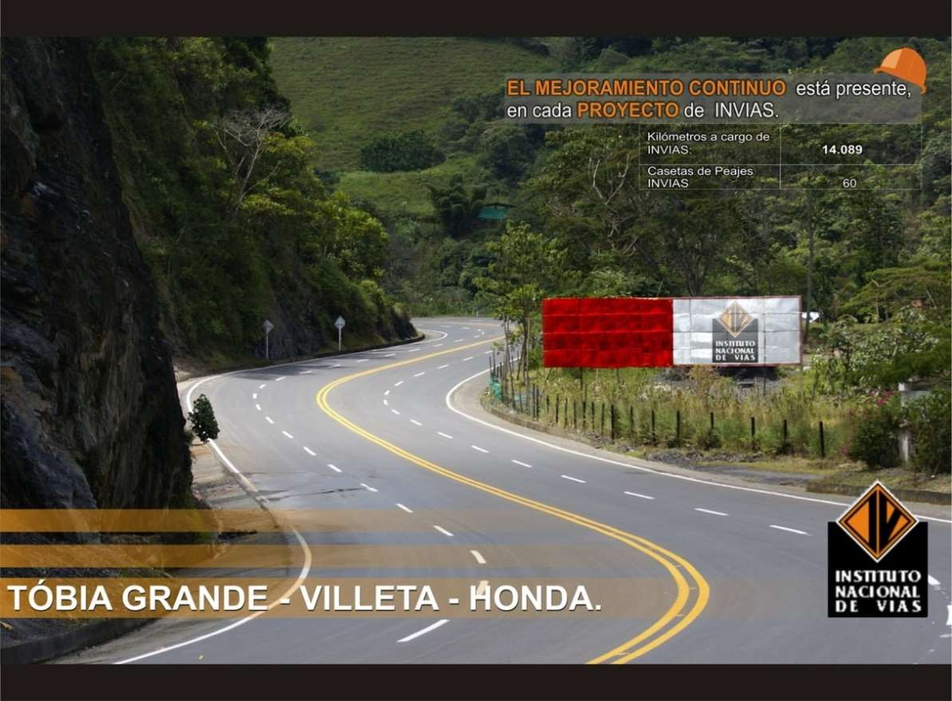
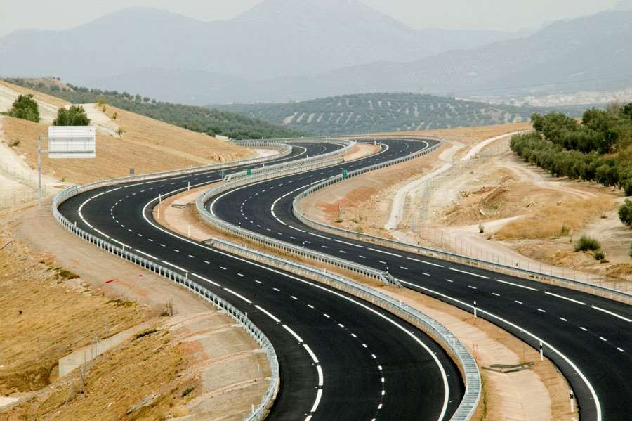
OBJETIVOS FUNDAMENTALES DEL DISEÑO GEOMÉTRICO
FUNCIONALIDAD
ELASTICIDAD
ARMONÍA Y ESTÉTICA
INTREGRACIÓN AL MEDIO AMBIENTE
SEGURIDAD
COMODIDAD
ECONOMIA

Slide 12
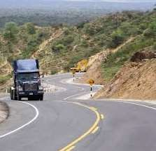
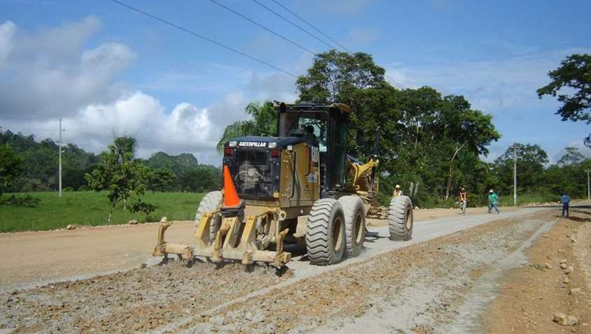
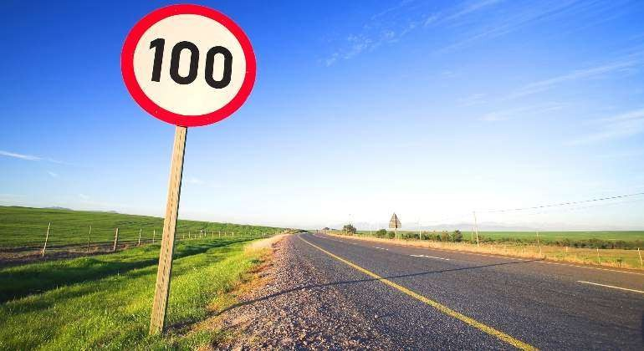
FACTORES QUE INTERVIENEN EN UN DISEÑO
FACTORES EXTERNOS
FACTORES INTERNOS

Slide 13
DISEÑO GEOMÉTRICO DE CARRETERAS
DISEÑO EN PLANTA
ALINEAMIENTO HORIZONTAL
DISEÑO EN PERFIL
DISEÑO DE LA SECCIÓN TRANSVERSAL
ALINEAMIENTO VERTICAL

Slide 14
TIPOS DE CARRETERA
COMPETENCIA
CARACTERISTICAS
FUNCION
TIPO DE TERRENO

Slide 15
1. COMPETENCIA
Nacionales
Departamentales
Distritales y municipales.
Veredales o caminos vecinales.
2. CARACTERISTICAS
Dos carriles
Multicarriles
Autopistas

Slide 16
3. FUNCIÓN
Principales.
Secundarias.
Terciarias.
4. SEGÚN EL TIPO DE TERRENO
Carreteras en terreno plano.
Carreteras en terreno ondulado
Carreteras en terreno montañoso
Carreteras en terreno escarpado

Slide 17
CARRETERAS SEGÚN EL TIPO DE TERRENO
LÍNEA DE MÁXIMA PENDIENTE
La línea de máxima pendiente sobre el terreno natural es la inclinación máxima en cualquier dirección en un área determinada y define el tipo de terreno
PLANO
(Línea máxima pendiente < 5%)
ONDULADO
(Línea máxima pendiente entre 5 y 25%)
TIPO DE TERRENO
MONTAÑOSO
(Línea máxima pendiente entre 25 y 75%)
ESCARPADO
(Línea máxima pendiente > 75%)

Slide 18
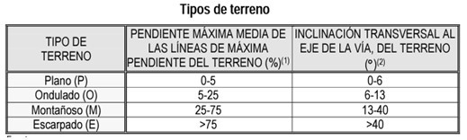
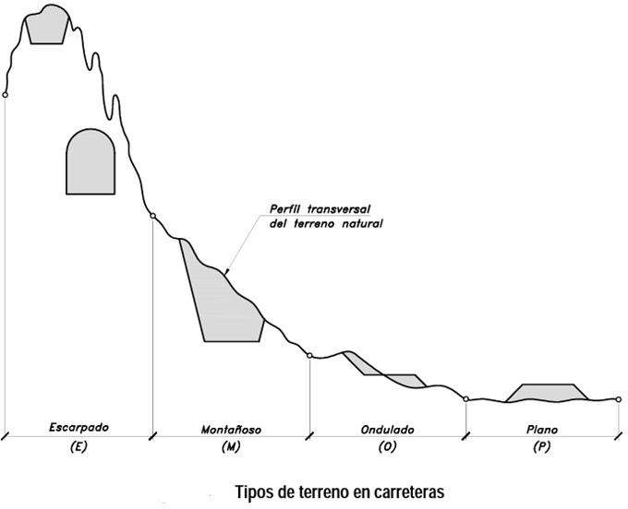
Tipos de terreno en carreteras

Slide 19
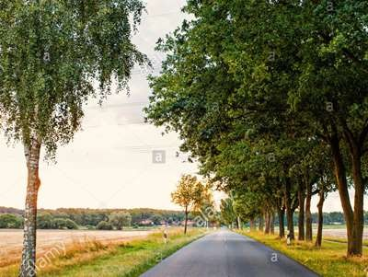
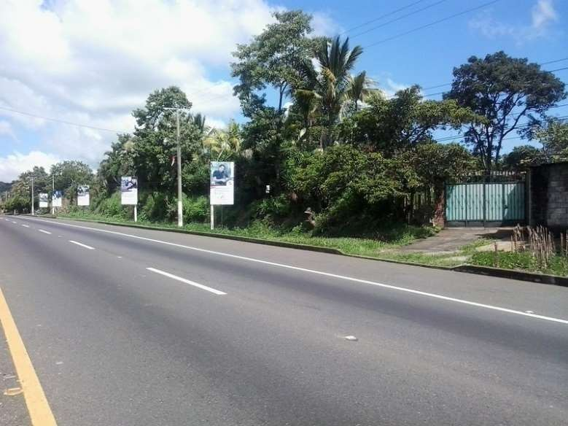
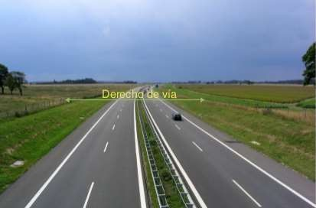
CARRETERA EN TERRENO PLANO

Slide 20
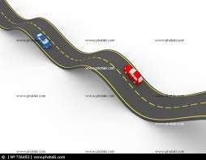
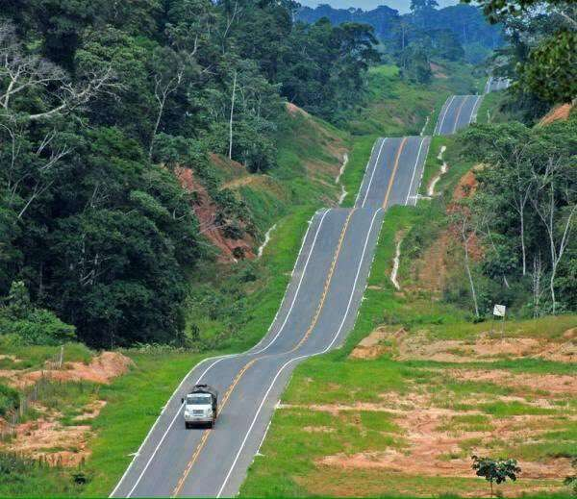
CARRETERA EN TERRENO ONDULADO
2

Slide 21
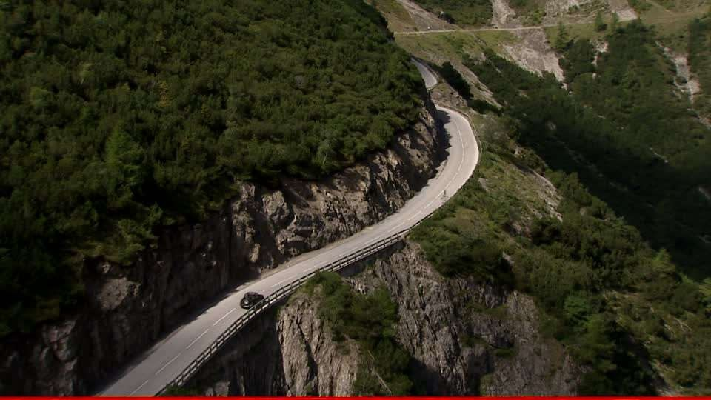
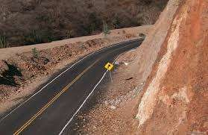
CARRETERA EN TERRENO MONTAÑOSO

Slide 22
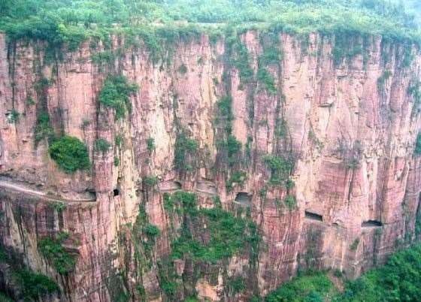
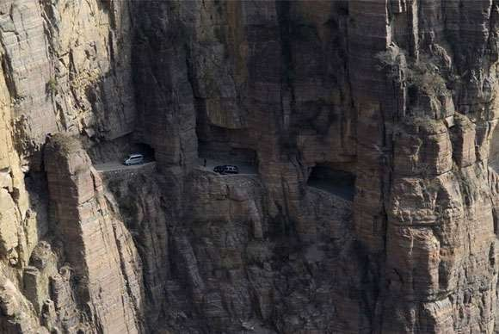
CARRETERA EN TERRENO ESCARPADO

Slide 23


Slide 24
VELOCIDAD DE DISEÑO O DE PROYECTO
En la velocidad de diseño se resume el equilibrio entre el mejor nivel de servicio que se puede ofrecer a los
usuarios de las
carreteras colombianas y las posibilidades
económicas del país.

Slide 25
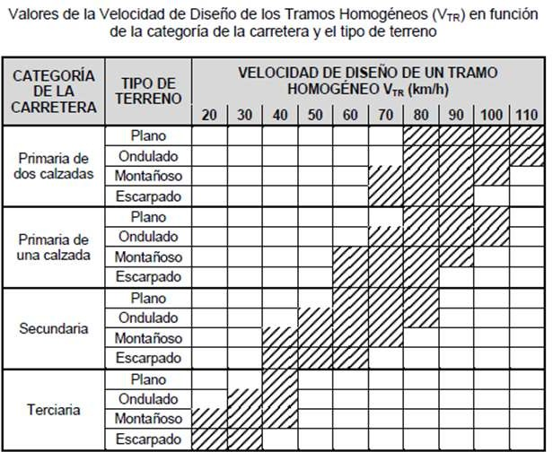
VELOCIDAD DE DISEÑO

Slide 26
VELOCIDAD ESPECÍFICA
La velocidad máxima más probable con que sería abordado cada elemento geométrico

Slide 27
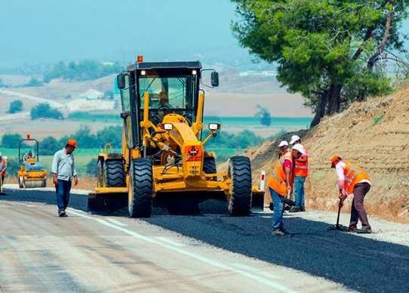
TIPOS DE PROYECTOS DE CARRETERA

Slide 28
TIPOS DE PROYECTOS DE CARRETERA
CONSTRUCCIÓN
MEJORAMIENTO
REHABILITACIÓN
CONSERVACIÓN RUTINARIA
MANTENIMIENTO PERIODICO

Slide 29
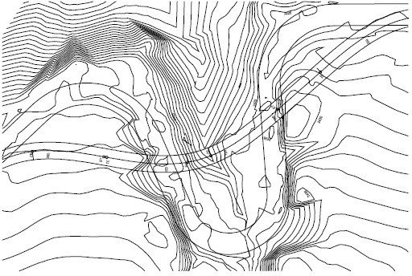
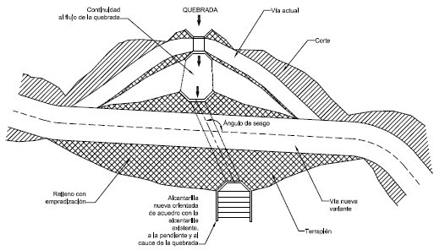
PROYECTO DE MEJORAMIENTO

Slide 30
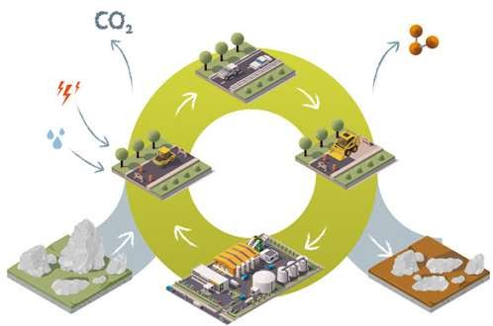
CICLO DE UN PROYECTOS DE CARRETERAS
3

Slide 31
C I C L O D E U N P R O Y E C T O D E C A R R E T E R A S
I D E A
ETAPA DE
PREINVERSION
P E R F I L D E L P R O Y E C T O
P R E F A C T I B I L I D A D
F A C T I B I L I D A D
D I S E Ñ O D E F I N I T I V O
ETAPA DE
INVERSION
C O N S T R U C C I O N M E J O R A M I E N T O R E H A B I L I T A C I O N
M A N T E N I M I E N T O R U T I N A R I O M A N T E N I M I E N T O P E R I O D I C O
E V A L U A C I O N P O S T O P E R A C I O N
ETAPA
OPERACIONAL
P r o y e c t o s P o s t e r g a d o s
P r o y e c t o s
A b a n d o n a d o s

Slide 32
PUNTOS DE CONTROL PRIMARIOS Y SECUNDARIOS
PRIMARIOS
Poblados
Zonas agrícolas
Zonas mineras
Zonas turísticas
Puertos
Accidentes topográficos
Aspectos políticos, sociales o económicos
Aspectos técnicos
SECUNDARIOS
Caseríos
Cruces de ríos
Cruces de cañadas
Cruces con otras vías
Bosques
Zonas estables
Zonas inestables geológicamente
Otros aspectos

Slide 33

Como inicia un proyecto vial?

Slide 34
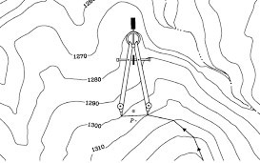
LÍNEA DE PENDIENTE
Y EL TRAZADO DE RUTAS

Slide 35
LÍNEA DE PENDIENTE
Es aquella línea que pasando por los puntos obligados del proyecto conserva la pendiente uniforme especificada y que de coincidir con el eje de la vía, este no aceptaría ni cortes ni rellenos.
LINEA DE CEROS

Slide 36
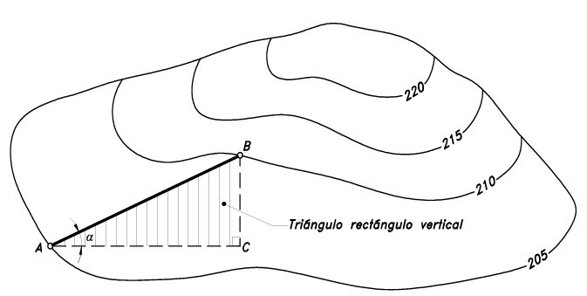
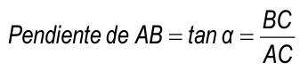
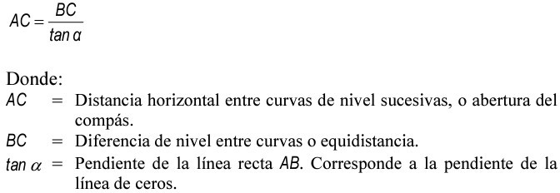
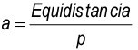
TRAZADO DE UNA LÍNEA DE CEROS

Slide 37
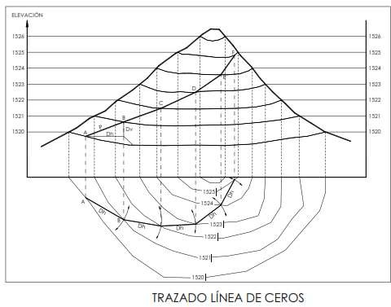
LINEA DE PENDIENTE

Slide 38
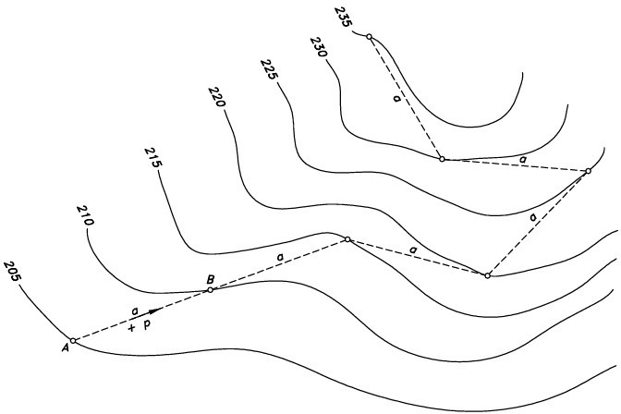
TRAZADO DE UNA LÍNEA DE PENDIENTE O LÍNEA DE CEROS
Punto inicial conocido = Punto final desconocido.
Dos puntos obligados.

Slide 39
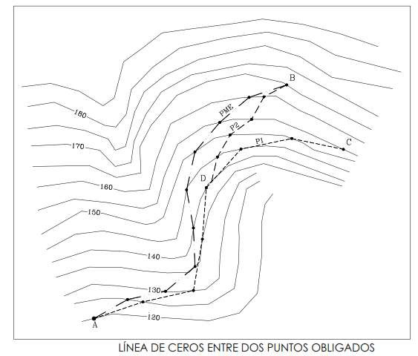
LÍNEA DE CEROS CON PENDIENTE UNIFORME MÁXIMA ESTIMADA

Slide 40
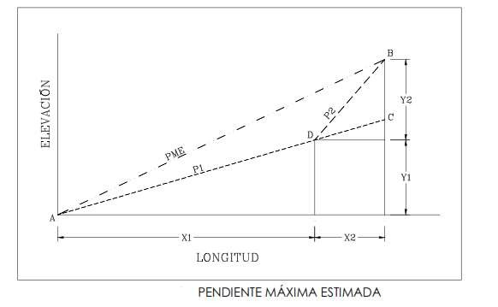
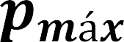




LÍNEA DE CEROS CON PENDIENTE UNIFORME MÁXIMA ESTIMADA
Donde
son distancias horizontales
y son diferencias de nivel =
𝟏
y
𝟐
4
𝟏
𝟐

Slide 41
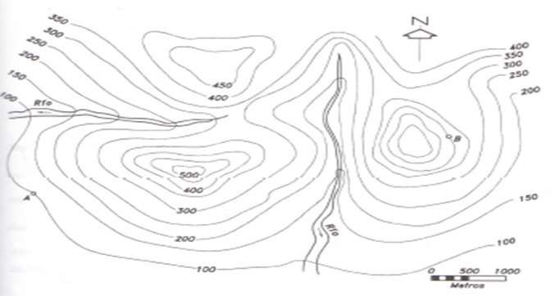
EJERCICIO DE APLICACIÓN
Los puntos A y B se encuentran sobre dos curvas de nivel. Determinar la pendiente (p) máxima posible.
B
A

Slide 42
Pendiente de AB = 6%
p1 = | 6%
DV = | 50 | m
Dh = a1 | 833,333333 | m
Pendiente de BA= 9%
p2 = | 9%
DV = | 50 | m
Dh = a2 | 555,555556 | m
Cual seria la MAXIMA PENDIENTE = ??????

Slide 43
LÍNEA DE CEROS CON PENDIENTE UNIFORME MÁXIMA ESTIMADA

Slide 44
TRAZADO DE UNA LÍNEA DE PENDIENTE
Pendiente de AB = 6% a1
Pendiente de BA= 9%
= 833.33m
a2 = 555.55m
Distancia horizontal entre A y C | 833,33 | 11 | 461,37 | 9628
Diferencia de nivel entre A y C | y1 = p1X1 |  |  | 577,68
Distancia horizontal entre B y C | 555,55 | 5 | 183,69 | 2961,44
Diferencia de nivel entre B y C | y2 = p2X2 |  |  | 266,5296
MAXIMA PENDIENTE = 6.71%
Pmax= | 6,71%
DV= | 50 | m
Dh= a2 | 745,634733 | m

Slide 45
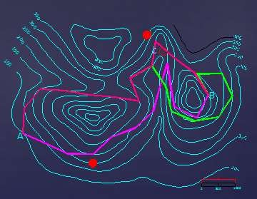
Trazado de una línea de pendiente con una pendiente máxima del 6,71%

Slide 46
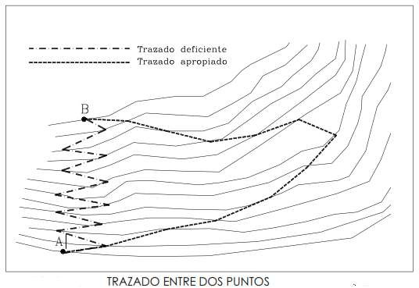
TRAZADO DE LINEA DE CEROS

Slide 47
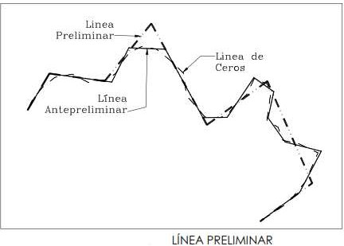
TRAZADO DE LINEA DE CEROS

Slide 48
EVALUACIÓN DEL TRAZADO DE RUTAS

Slide 49
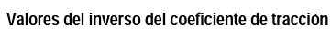
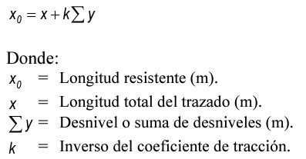
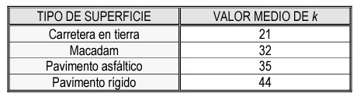
EVALUACIÓN DEL TRAZADO DE RUTAS
Longitud virtual.
Compara | para | cada ruta, | sus
longitudes, | sus | desniveles y | sus
pendientes.
DISEÑO GEOMÉTRICO

Slide 50
EVALUACION DEL TRAZADO DE RUTAS
Σ y = Desnivel o suma de desniveles
Contrapendientes
Exceso de pendientes
PERJUDICIALES
5

Slide 51
ANALISIS EN AMBOS SENTIDOS
Menor costo:
Condiciones geológicas, topográficas, hidrológicas y de drenaje.

Slide 52
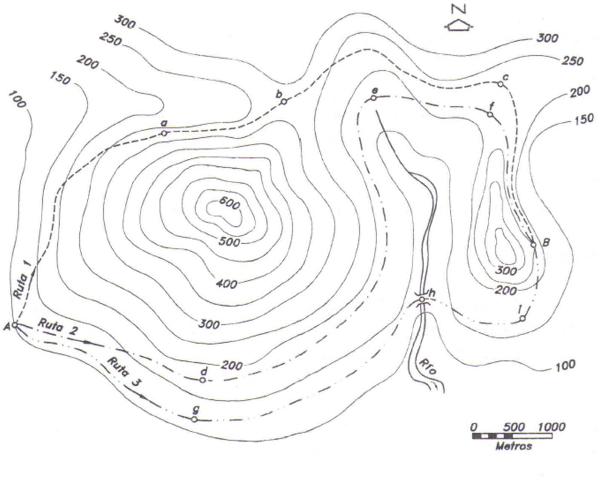
TRAZADO DE RUTAS
Realizar un estudio de las posibles rutas que unan los puntos A y
B, las curvas presentan una equidistancia de 50m, la vía será
pavimentada en concreto PENDIENTE SUGERIDA 4%.

Slide 53
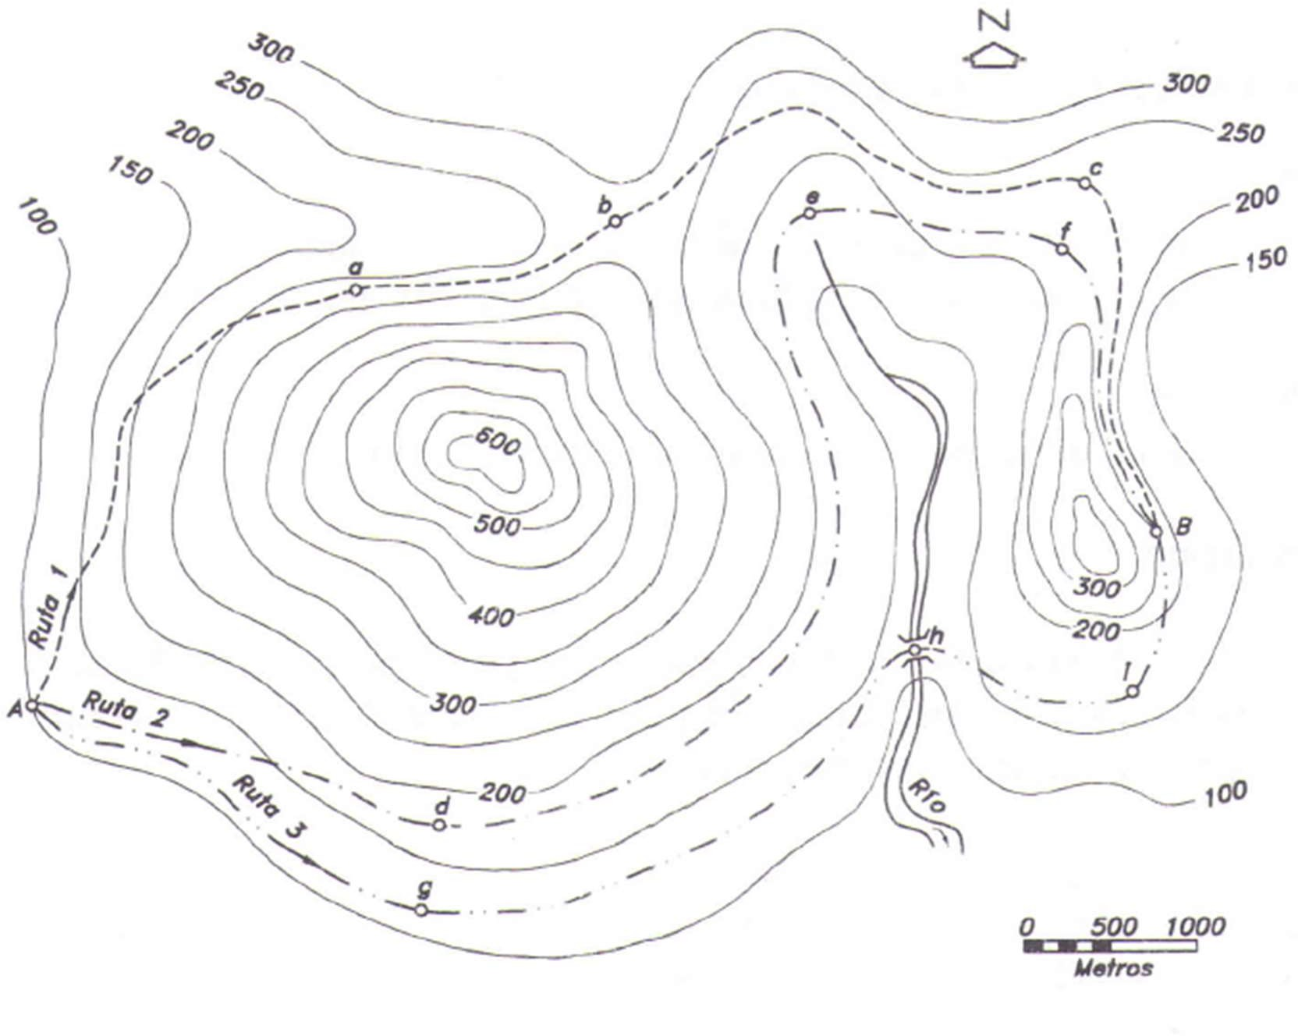
Se elaboran los perfiles longitudinales de cada una de las rutas.

Slide 54
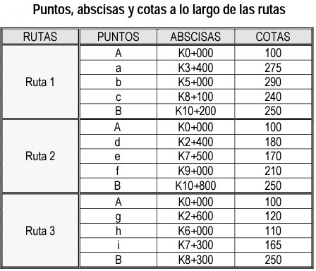
Se elaboran los perfiles longitudinales de cada una de las rutas.

Slide 55
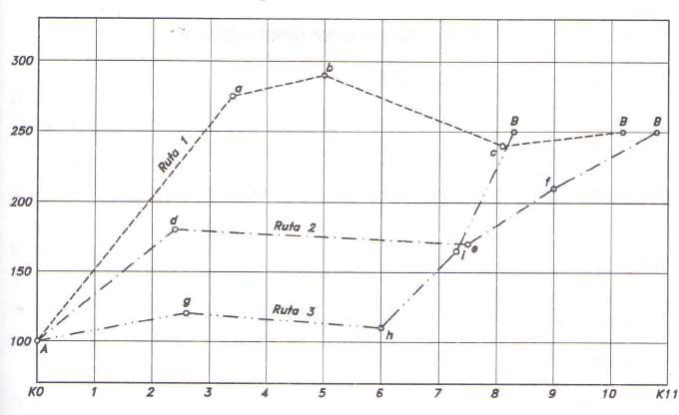
PERFIL LONGITUDINAL DE RUTAS

Slide 56

RUTA 1
Tramo Aa
Desnivel | 275 - 100 = | 175 | m | 3400
Pendiente | 175 |  | 5,1% | Positivo
 | 3400
Tramo ab
Desnivel | 290 - 275 = | 15 | m | 1600
Pendiente | 15 |  | 0,9% | Positivo
 | 1600
Tramo bc
Desnivel | 240 - 290 = | -50 | m | 3100
Pendiente | -50 |  | -1,6% | Negativo
 | 3100
Tramo cB
Desnivel | 250 - 240 = | 10 | m | 2100
Pendiente | 10 |  | 0,5% | Positivo
 | 2100
LONGITUD RESISTENTE (ida A-B)
 | X = |  | 10200
 | k = |  | 44
 | Sumatoria y |  | 200
 | Xo = X + k * Suma (y) |  | 19000
DESNIVELES POR CONTRAPENDIENTE (regreso B-A)
DESNIVEL POR EL CONTRAP |  |  |  | 50
DESNIVEL POR EXCESO |  |  |  | 37,4
Xo = X + k * Suma (y) |  |  |  | 14045,6

Slide 57
RUTA 2
Tramo Ad
Desnivel | 180 - 100 = | 80 | m | 2400
Pendiente | 80 |  | 3,3% | Positivo
 | 2400
Tramo de
Desnivel | 170 - 180 = | -10 | m | 5100
Pendiente | -10 |  | -0,2% | Negativo
 | 5100
Tramo ef
Desnivel | 210 - 270 = | 40 | m | 1500
Pendiente | 40 |  | 2,7% | Positivo
 | 1500
Tramo fB
Desnivel | 250 - 210 = | 40 | m | 1800
Pendiente | 40 |  | 2,2% | Positivo
 | 1800
LONGITUD RESISTENTE
 | X = |  | 10800
 | k = |  | 44
 | Sumatoria y |  | 160
 | Xo = X + k * Suma (y) |  | 17840
DESNIVELES POR CONTRAPENDIENTE
DESNIVEL POR EL CONTRAP |  |  |  | 10
DESNIVEL POR EXCESO |  |  |  | 0
Xo = X + k * Suma (y) |  |  |  | 11240

Slide 58
RUTA 3
Tramo Ag
Desnivel | 120 - 100 = | 20 | m | 2600
Pendiente | 20 |  | 0,8% | Positivo
 | 2600
Tramo gh
Desnivel | 110 - 120 = | -10 | m | 3400
Pendiente | -10 |  | -0,3% | Negativo
 | 3400
Tramo hi
Desnivel | 165 - 110 = | 55 | m | 1300
Pendiente | 55 |  | 4,2% | Positivo
 | 1300
Tramo fB
Desnivel | 250 - 165 = | 85 | m | 1000
Pendiente | 85 |  | 8,5% | Positivo
 | 1000
LONGITUD RESISTENTE
 | X = |  | 8300
 | k = |  | 44
 | Sumatoria y |  | 160
 | Xo = X + k * Suma (y) |  | 15340
DESNIVELES POR CONTRAPENDIENTE
DESNIVEL POR EL CONTRAP |  |  |  | 10
DESNIVEL POR EXCESO |  |  |  | 47,6
Xo = X + k * Suma (y) |  |  |  | 10834,4

Slide 59

TRAZADO DE RUTAS
Sentido de ida

Slide 60

TRAZADO DE RUTAS
Sentido de regreso

Slide 61

TRAZADO DE RUTAS
Método de Bruce (concepto de longitud virtual)

Slide 62
DISEÑO GEOMÉTRICO DE CARRETERAS
El diseño queda definido por el trazado de su eje en planta y en perfil y por el trazado de sus secciones transversales.
DISEÑO EN PLANTA
DISEÑO EN PERFIL
DISEÑO DE LA SECCIÓN TRANSVERSAL
ALINEAMIENTO HORIZONTAL
ALINEAMIENTO VERTICAL
YULIETH PEREZ HERNANDEZ

Slide 63

ALINEAMIENTO HORIZONTAL
Tramos rectos = Tangentes.
Enlaces = Curvas.
CURVAS CIRCULARES SIMPLE

Slide 64

CURVA CIRCULAR SIMPLE
YULIETH PEREZ HERNANDEZ

Slide 65
CURVATURA DE UNA CURVA CIRCULAR SIMPLE
La curvatura se fija por su radio R o por su grado G (grado de curvatura).
G = ángulo central subtendido por un arco o una cuerda de determinada longitud, escogidos como cuerda unidad o arco unidad.
YULIETH PEREZ HERNANDEZ

Slide 66



CURVATURA POR EL SISTEMA CUERDA - GRADO
YULIETH PEREZ HERNANDEZ

Slide 67

DEFLEXIÓN DE UNA CURVA CIRCULAR SIMPLE
Angulo de deflexión de una curva= δ
δ = Angulo formado entre cualquier línea tangente a la curva y la cuerda dirigida desde el punto de tangencia a cualquier otro punto P sobre la curva.
δ = Gc/2
10

Slide 68

DEFLEXIÓN DE UNA CURVA CIRCULAR SIMPLE CASO No 1
1. Abscisa del PC es redonda, Lc = n x c δ = Gc/2
.
.
.
δn = nGc/2 = Δ/2

Slide 69

DEFLEXIÓN DE UNA CURVA CIRCULAR SIMPLE CASO No 2
2. Abscisa del PC es fraccionaria y Lc ŧ n x c
PC - Primer punto = abscisa redonda
Ultimo punto -PT =abscisa redonda
SUBCUERDAS δ PROPORCIONALES

Slide 70
DEFLEXIÓN POR METRO
Deflexión por metro = Gc/2c
Deflexión por subcuerda
(Longitud de la subcuerda) x (Deflexión por metro)

Slide 71










ELEMENTOS CURVAS CIRCULARES SIMPLES
PT, O, M
PC, PI,
CL, R,
, E, ∆
,
T,
δ por cada
cuerda
deflexión por metro
unidad

Slide 72
EJERCICIO DE APLICACION
YULIETH PEREZ HERNANDEZ

Slide 73
DEFLEXIÓN DE UNA CURVA CIRCULAR SIMPLE
DATOS
Curva circular simple a la derecha.
Rumbo Tangente de entrada: 31 NE
Δ = 60 D
Abscisa del PC: K2 + 423.740
R = 70m
C= 10m
PI = 1000N , 500E
YULIETH PEREZ HERNANDEZ

Slide 74
DEFLEXIÓN DE UNA CURVA CIRCULAR SIMPLE
Calcular:
Elementos geométricos
Deflexiones
Rumbo PI – PT
Coordenada PC
Coordenada del centro O
YULIETH PEREZ HERNANDEZ

Slide 75






DEFLEXIÓN DE UNA CURVA CIRCULAR SIMPLE
1. Elementos geométricos
G_{c} = 8º 11' 31,52” T = 40.415m
L_{c} = 73.24 m CL = 70 m
E_{c} = 10.82 m M = 9.378 m
YULIETH PEREZ HERNANDEZ

Slide 76
DEFLEXIÓN DE UNA CURVA CIRCULAR SIMPLE
Deflexiones
Deflexión x cuerda unidad
δ = 8º 11' 31,52”/2 = 4º 5' 45,76” /
cuerda
Deflexión x metro
d ₍₁₀₎ = 8º 11' 31,52”/2x10m= 0º 24' 34.58”/m

Slide 77



DEFLEXIÓN DE UNA CURVA CIRCULAR SIMPLE
Chequeo Rápido
20

Slide 78

DEFLEXIÓN DE UNA CURVA CIRCULAR SIMPLE
20

Slide 79

2. DEFLEXIONES
δ = 4º 5' 45,76” / cuerda δ1 = δ ady PC = K2 +430 = 2º 33' 50,87 ”
δ2
δ3
……
δ8 = δ ady PT = K2 + 496.981 = 27º 08' 25,43” + 2º 51' 34,04 ”
YULIETH PEREZ HERNANDEZ

Slide 80

DEFLEXIÓN DE UNA CURVA CIRCULAR SIMPLE
3. RUMBO PI-PT
Azimut de la tangente de salida: 91º Rumbo PI-PT: 89º SE

Slide 81



DEFLEXIÓN DE UNA CURVA CIRCULAR SIMPLE
4. Coordenadas PC
5. Coordenadas Centro O

